Slide 1
Kwaliteit in de dierenartsenpraktijk
Verleden en heden.

Slide 2
1. Het begin.
Zo begon het.

Slide 3
Eerste begin.
GBP boek.
GBP = Grote Bomenprobleem Boek.
Vanuit groep landbouwhuisdieren.

Slide 4
GBP ?
Grote bomen probleem was
De dierenarts die tegen een grote boom rijdt, niet aanspreekbaar is en de praktijk moet toch doordraaien.
Grote vraag is dan; Waar is alles!

Slide 5
GBP boek.
Doel.
Uitgaande van de toen meest voorkomende praktijkvorm, de eenmanspraktijk.
Het opzetten van een systeem waarin alle belangrijke praktische zaken van de praktijkvoering in stonden vermeld.

Slide 6
Prakische zaken ?
Waar is de personeelsadmistratie.
Loonadministratie
Verzekeringen
Bankgegevens
Bestellen en afspraken hierover
Dagelijkse financiële afhandeling

Slide 7
Dus …….
De dierenarts/eigenaar is niet aanspreekbaar
Er is een vervanger
Die moet door kunnen werken

Slide 8
2. De KRD 1e begin.
Meer richting kwaliteitsborging,

Slide 9
Doel.
Het doel was om het handelen in een dierenartsenpraktijk gestructureerd en inzichtelijk te maken.
Het gaat dan om het WAT en het HOE.

Slide 10
Het gaat om het WAT en het HOE.
Het gaat dan om de secundaire processen.
Het primaire proces, de diergeneeskunde blijft buiten het systeem

Slide 12
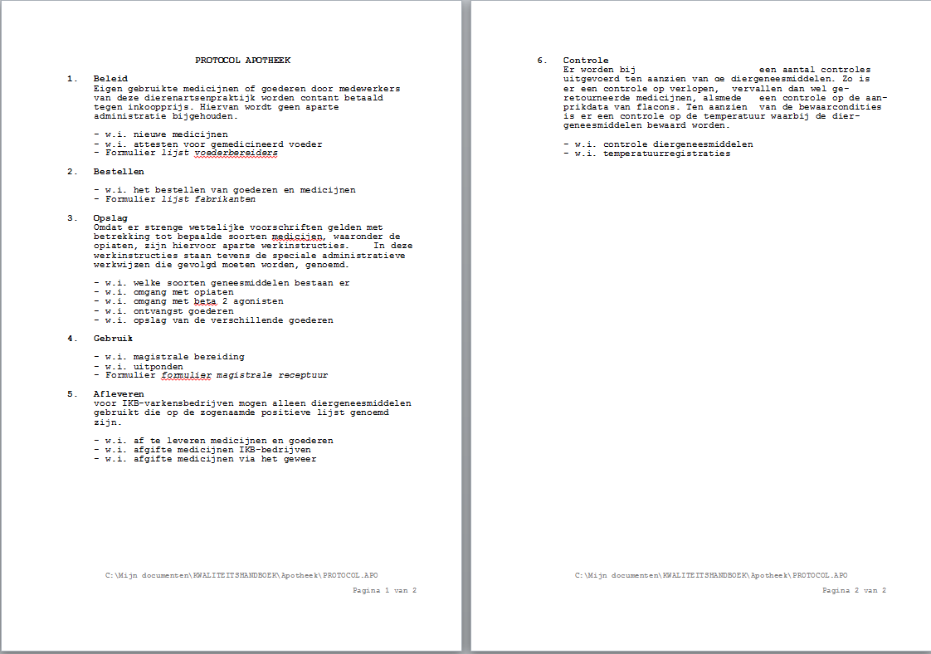

Slide 13
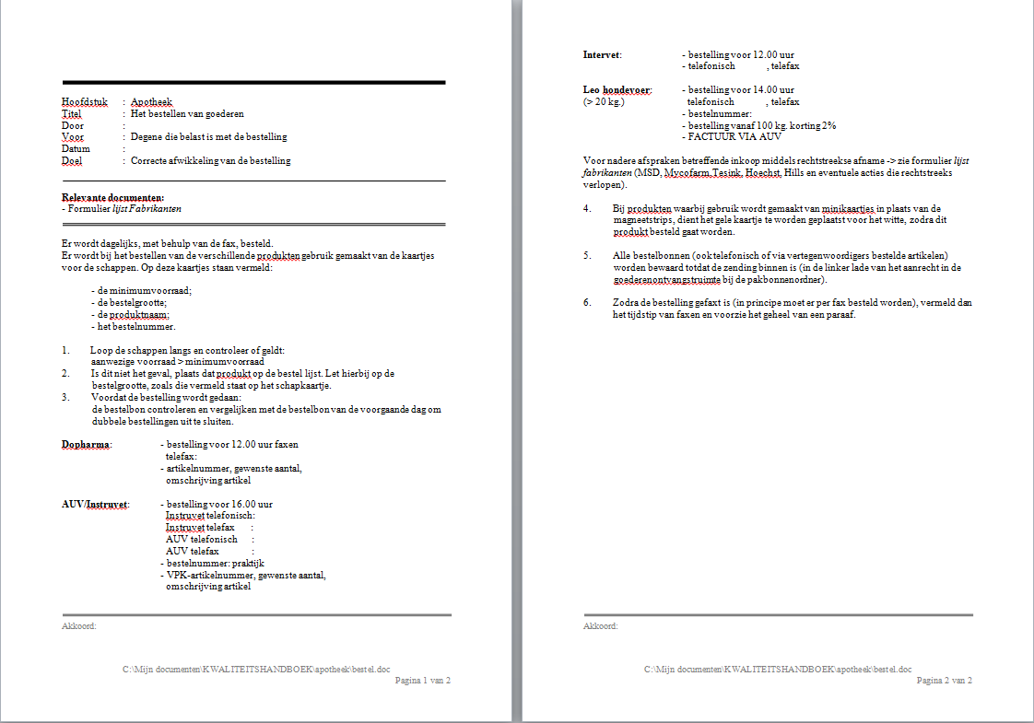

Slide 15
3. ISO – KRD certificering
Begin van de weerstand.

Slide 16
Aanleiding.
Binnen de diergeneeskunde wilde men verder.
Men wilde zich aanpassen aan de wereld om ons heen.
De volgende logische stap was ISO certificering.

Slide 17
Probleem.
De overgrote meerderheid van de dierenartsen was daar niet aan toe.
Veel protest vanwege:
De verplichting.
Inperking van de individuele vrijheid van de dierenarts.
Inbreuk op de eigen invulling van het beroep.
De hoge kosten zonder dat daar extra inkomsten tegenover stonden.
Beoordeling door niet dierenartsen.

Slide 18
Gevolg.
Na enkele jaren waren er 14 praktijken in Nederland ISO – KRD gecertificeerd.

Slide 19
4. Vervolg.
Herhaling van zetten.

Slide 20
CKRD._{a}
Er kwam een nieuwe aanzet voor kwaliteitsverbetering.
Aangedreven door overheid en bedrijfsleven.

Slide 21
Reactie beroepsveld.
Zelfde reactie als enkele jaren daarvoor.
Kosten t.o.v. inkosten.
Beperking eigen vrijheid.
Voor veel mensen praktisch niet haalbare eisen.

Slide 22
CKRD._{b}
Hoe is het nu?

Slide 23
Peilers van kwaliteit.
Registratie in Diergeneeskunderegister (CIBG)
De geborgde dierenarts.
Bedrijfsbehandelplan en bedrijfsformularium,
Richtlijnen veterinair handelen KNMvD.
Diersoortformularia
Richtlijnen.
Geaccrediteerde nascholing.

Slide 24
Opdrachten.
Aan jullie om deze 4 zaken uit te zoeken aan de hand van de opdrachten.
Daarnaast wordt er gevraagd wat jullie rol daarin is.

